Slide 1
Sociologie občanské společnosti

Slide 2
Cíle předmětu
Cílem předmětu je přinést hlubší poznání aktérů a procesů v občanské společnosti
Co tvoří občanskou společnost?
Jaký je význam občanské společnosti v současné době?
Jaký je význam dobrovolnictví, občanského aktivismu, dárcovství, neziskovek, nadací, sociálních inovací?

Slide 3
Způsob práce
Práce skrze zkušenosti a témata studentek a studentů
Explorace témat občanské angažovanosti ve spojení s osobní nebo kolektivní identitou metodou životní linie.
Životní dráha: linie našich aktivit, setkání, úspěchů a neúspěchů, milníků, proměn…
Kdy/jak jsme usilovali o změnu ve svém okolí… Kdy/jak se měnilo to, kým jsme… Jaké to má vazby na občanství...

Slide 4
Témata a koncepty
Sociologické koncepty, které probereme:
*identita, *důvěra, *sociální kapitál, *role, *hodnoty, *normy, *socializace, *občanská angažovanost, *neobčanská společnost, *sociální změna
Předmět je jednou z volitelných součástí souborné zkoušky ze společenských věd

Slide 5
Atestace
Podmínkou úspěšného splnění předmětu je účast na seminářích (alespoň 9x)
Úspěšné napsání závěrečného testu z povinné literatury (min 60% bodů).

Slide 6
Setkání – témata, vyučující, data
1. Úvod do předmětu: občanská společnost a identita – T. Pospíšilová, D. Moree, A. Urbanová 25/2
2. Občan a sociální změna – D. Moree 4/3
3. Důvěra, sociální kapitál a občanská participace – A. Košák Felcmanová 11/3
4. Důvěra, sociální kapitál a občanská participace (měření) - A. Košák Felcmanová 18/3
5. Dobrovolnictví I – T. Pospíšilová 25/3
6. Dobrovolnictví II – A. Urbanová 1/4
7. Občanská angažovanost: praktiky a postupy - K. Čada 8/4
8. Online formy občanské a politické participace: nové koncepty, nové otázky – A. Urbanová 15/4
9. Neobčanská společnost – S. Muhič Dizdarevič 22/4
10. Inovace a sociální podnikání – M. Dohnalová 29/4
11. Mapování občanské společnosti – T. Pospíšilová 6/5
12. Uzavření společné práce na tématu sociální změna/identita/občanská společnost – D. Moree 13/5
13. Písemný test z povinné literatury 20/5 – A. Urbanová

Slide 7
Proč se zabývat občanskou společností?
O občanské společnosti mluví mezinárodní organizace (např. OSN, Světová banka ad.), Evropská komise či Evropský parlament, politici, dotační programy a výzvy…
Jaká část společnosti je „občanská“ a proč se na ni zaměřuje pozornost?
Můžeme ji zkoumat? Jak?

Slide 8
Definice občanské společnosti
Prostor jednání a sdružování mezi rodinou, trhem a státem (Skovajsa a kol. 2010: 30).
Organizovanou část tvoří organizace: spolky a pobočné spolky (asi 85 % organizací občanské společnosti), nadace, nadační fondy, zapsané ústavy, církevní právnické osoby ad. = občanský sektor (či neziskový sektor)
Neformální část tvoří sítě a jednotlivci, kteří se sdružují a vyvíjí aktivity mimo organizace, např. demonstrace, shromáždění, sousedské pomáhání, úklid nebo brigáda v místě bydliště…

Slide 11
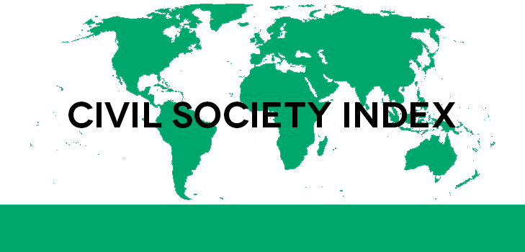
Index občanské společnosti (CSI) CIVICUS
Výzkum v 60 zemích světa:
Argentina
Austrálie
Bulharsko
Česká republika
Čína
Ghana
Německo
Rusko
Taiwan
Turecko
atd.

Slide 12
HODNOTY občanské společnosti
Demokracie
Průhlednost
Tolerance
Nenásilí
Boj s chudobou
Rovnost mužů a žen
Ochrana životního prostředí

Slide 13
V říjnu 1910 pronesl sociolog Max Weber proslov na prvním zasedání Německé sociologické společnosti, kde se zaměřil na vliv dobrovolných spolků na utváření „moderního člověka“.
Max Weber (1864 – 1920)

Slide 14
Max Weber a sociologie spolků
Weber navrhuje vytvořit „sociologii spolků“ – tedy sociologicky studovat sdružování lidé ve sféře mimo tradiční rodinu a církevní instituce na straně jedné a mimo státní instituce na straně druhé.
Kdo jsou členové spolků?
Existuje vztah mezi jejich socioekonomickým statusem, třídou, a členstvím ve spolku?
Jak spolky formují svoje členy?
Jak vzniká „kultura“ spolků? atd.

Slide 15
Emile Durkheim se ptá, kde se bere solidarita v moderní komplexní společnosti? Má dva zdroje, (a) kolektivní vědomí (sdílené normy a hodnoty) a (b) vzájemnou závislost danou dělbou práce. Jako podstatné viděl i zájmové a profesní spolky.
Emile Durkheim (1858-1917)

Slide 16
Emile Durkheim a solidarita
Jak může být solidarita udržována v moderní společnosti, která je kulturně, etnicky a nábožensky rozmanitá?
Jak sociální nerovnosti narušují solidaritu ve společnosti?
Jak přispívá občanská společnost k řešení anomie (tj. stavu, kdy nejsou jasně definovány společenské normy)?
Jaké jsou výzvy pro soudržnost společnosti v obdobích rychlých změn či krizí?

